Slide 1
나한테 왜 이래?
2020년도 졸업작품 기획발표
지도교수 이형구
2017184046 최준영
2017184043 진석진
2015180056 임장빈

Slide 2
연구목적
게임소개 및 특징
게임방법
개발환경
개인별 준비 현황
기술적 요소 및 중점 연구분야
타 게임과의 비교
개발일정 및 역할 분담
INDEX

Slide 3
연구목적
유니티를 활용한 멀티뷰, 멀티게임 구현
- 플레이어와 플레이어가 대결하는 멀티시스템, PVP 구현
- 플레이어마다 다른 시점으로 플레이 하는 멀티 뷰 시스템 구현
- 플레이어마다 다른 장르의 게임을 플레이
- 오펜스 플레이어는 1인칭뷰 시점의 VR액션게임을 플레이
- 디펜스 플레이어는 탑뷰 시점의 전략게임을 플레이
그래픽 기술 구현
- 모델링과 애니메이션에 대한 이해
- Zbrush, 3D max에 대한 이해

Slide 4
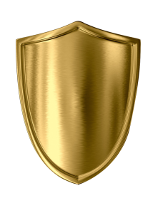


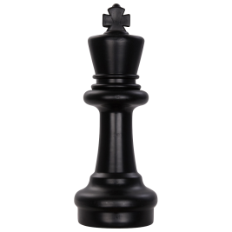
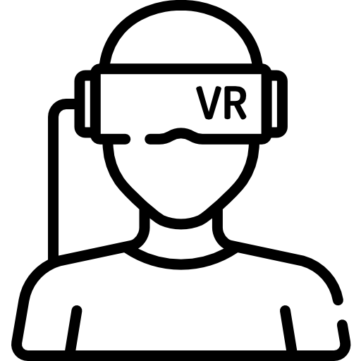
게임소개 및 특징
디펜스
PVP
오펜스
침략하려는 자와
막으려는 자의 싸움!
용사의 공격을 막아라!
마왕의 성을 침략해라!
전략
VR
다양한 기물과 전략!
내가 직접 용사가 되어
실감나게 전투하자!

Slide 5
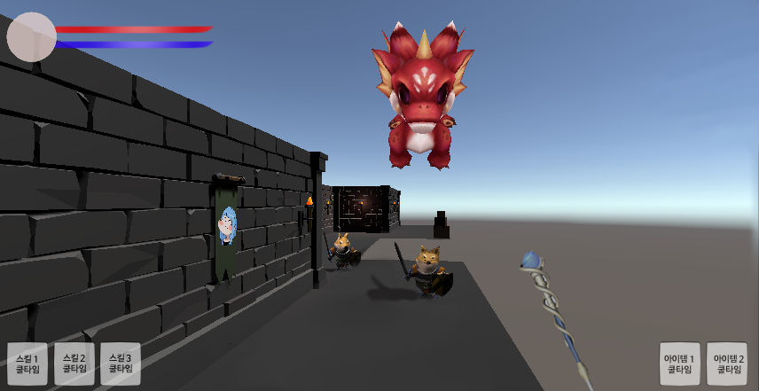
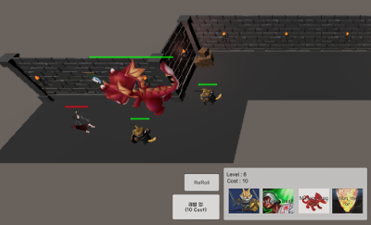
게임소개 및 특징
장르 :실시간 멀티PVP, 디펜스, 오펜스, VR
플랫폼 : PC
오펜스 플레이어(용사)
디펜스 플레이어(마왕)
<그림1> 오펜스 플레이어 인게임 스크린샷
<그림2> 디펜스 플레이어
인게임 스크린샷
‘나한테 왜 이래?(게임 명)’는 타 게임과의 차별성이 확실하다.
몬스터를 격파하는 액션게임, 몰려오는 적을 막는 디펜스게임, 유저와 유저가 대결하는 PVP게임들은
보편적인 장르이다. 나쁘게 말하면 독창성이 없는 흔한 게임방식이다.
하지만 ‘나한테 왜 이래?’는 이러한 장르를 복합 채택한 매우 독창적인 게임방식을 갖는다.

Slide 6
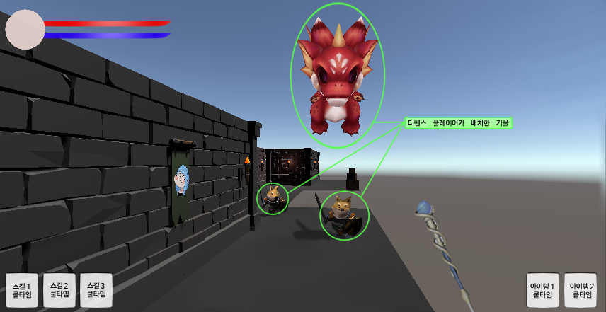
인게임 (오펜스)
오펜스 플레이어의 인게임 모습이다. 오펜스 플레이어는 용사를 기준으로
1인칭 시점으로 게임을 플레이하며 VR 컨트롤러를 사용하여 용사를 조작한다.
오펜스 플레이어 UI의 좌측상단에는 용사의 체력과 스테미너가 위치하고
하단 좌, 우측에는 스킬과 아이템의 상태를 표시한다.

Slide 7
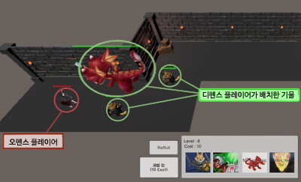
인게임 (디펜스)
디펜스 플레이어의 인게임 모습이다. 탑뷰의 시점에서 게임을 진행하며,
자신이 배치하는 기물들과 적 플레이어를 한눈에 내려다 볼 수 있다.
이는, 게임의 전체적인 흐름을 한눈에 파악할 수 있고 그로인해 자신의 기물들을
적재적소에 배치하여 오펜스 플레이어를 전략적으로 막아 낼 수 있다.
디펜스 플레이어의 UI는 기물과 재화의 개념인 Cost를 나타내며 디펜스 플레이어는 Cost를 소모하여 자신이 원하는 위치에 원하는 기물을 소환할 수 있다.

Slide 8
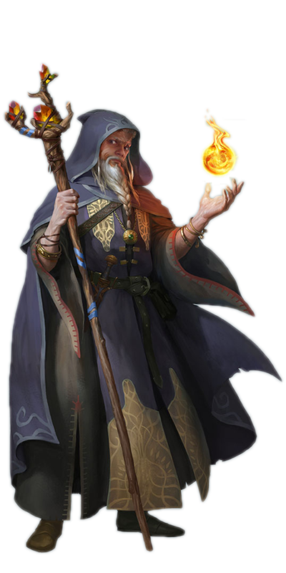
용사 캐릭터
·크기 : 1.7m
·이동속도 : 3km
·뛰기 : 8km
ㆍ애니메이션6 종
(대기, 걷기, 뛰기, 공격, 피격)

Slide 9
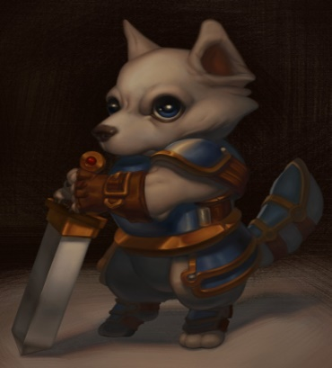
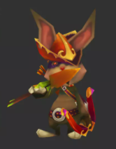
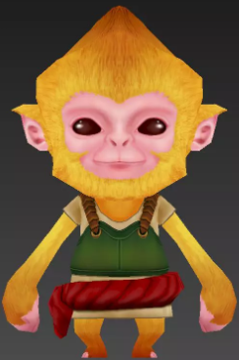
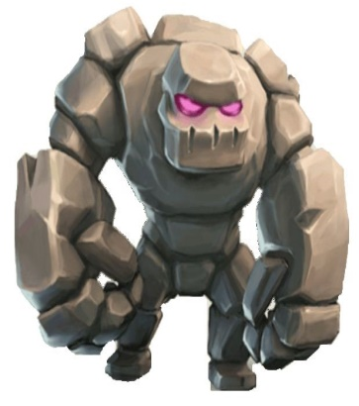
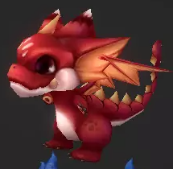
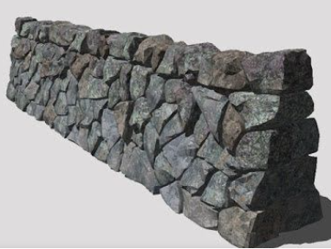
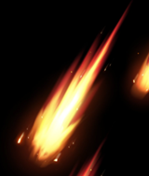


디펜스 플레이어 기물(몬스터)
* 이미지 및 모델들은 추후 변경
멍멍 기사
토깽이
원숭이 투척병
골렘
레드드레곤
· 크기 : 1.2m
· 속도 : 2km
· 타입 : 근거리
· 코스트 : 1
· 애니메이션 3종
(공격,방어,피해)
· 크기 : 1m
· 속도 : 1km
· 타입 : 원거리
· 코스트 : 1
· 애니메이션 2종 (공격,피해)
· 크기 : 1.3m
· 속도 : 3km
· 타입 : 원거리
· 코스트 : 2
· 애니메이션 2종 (공격,피해)
· 크기 : 5m
· 속도 : 2km
· 타입 : 근거리
· 코스트 : 4
· 애니메이션 3종
(공격,방어,피해)
· 크기 : 4m
· 속도 : 4km
· 타입 : 근거리, 원거리
· 코스트 : 10
· 애니메이션 2종 (공격,피해)
디펜스 플레이어 기물(기물, 스킬)
이동 방해 벽
메테오
힐
변이
· 범위 : 5m(클릭)
· 타입 : 원거리
· 코스트 : 1
· 애니메이션 1종
(부서지기)
· 범위 : 3X3(클릭)
· 타입 : 마법(공격)
· 코스트 : 3
· 애니메이션 1종
(피해)
· 범위 : 2x2(클릭)
· 타입 : 마법(지원)
· 코스트 : 4
· 애니메이션 1종
· 타입 : 마법(방해)
· 코스트 : 5
· 애니메이션 1종
(스킬 맞은 용사 변이)

Slide 10
게임 방법
게임 승리 / 패배 조건
용사 플레이 유저는 제한시간(5분)내로 몬스터와 함정들을 격파하고 마왕을 포휙하면 게임에서 승리합니다.
마왕 플레이 유저는 제한시간동안 용사를 저지하면 승리합니다.
마왕 플레이 유저는 용사 플레이 유저를 전투불능 상태로 만들면 승리합니다.
게임 컨셉
멀티 플레이 방식의 전략 PVP 액션게임
용사 플레이어는 배치된 적과의 전투 및 방해 요소 격파
마왕 플레이어의 기물 활용의 전략적 플레이

Slide 11
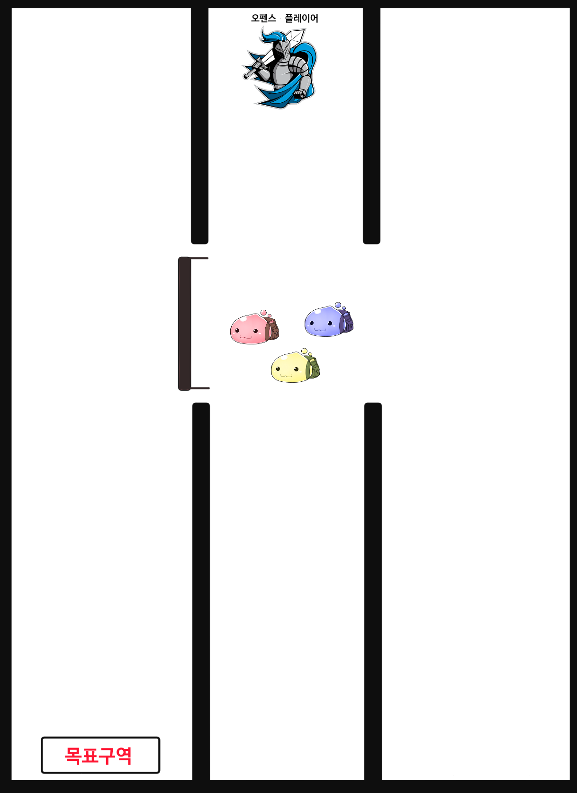

게임방법 (예시)
오펜스 플레이어
디펜스 플레이어 기물
디펜스 플레이어 장애물
마왕

Slide 12
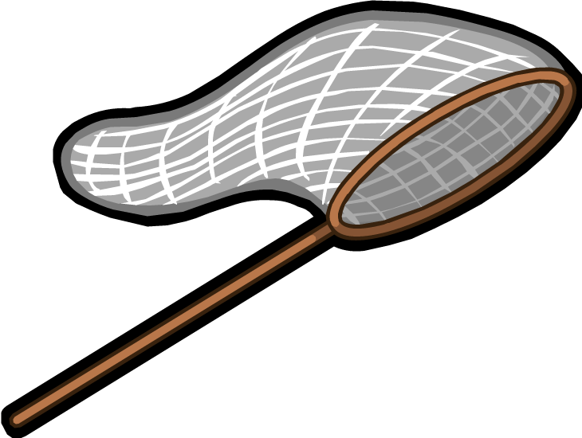
게임방법 (예시)
마왕

Slide 13
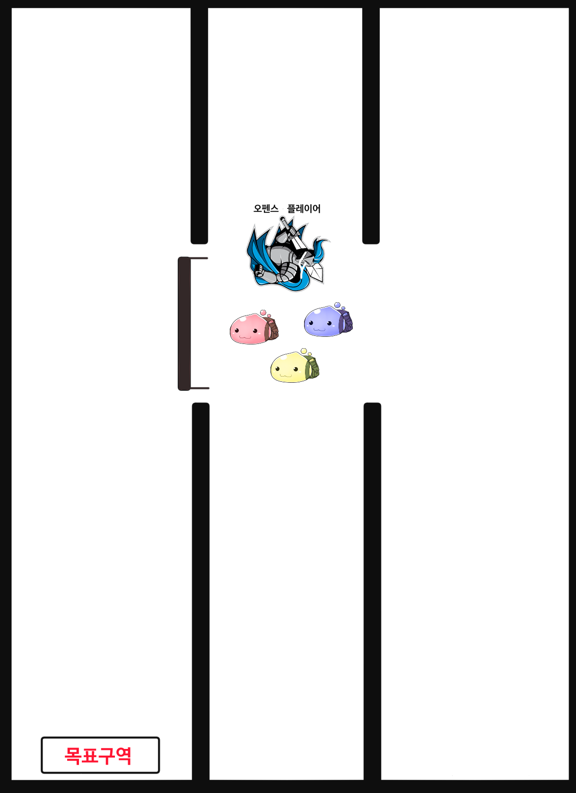
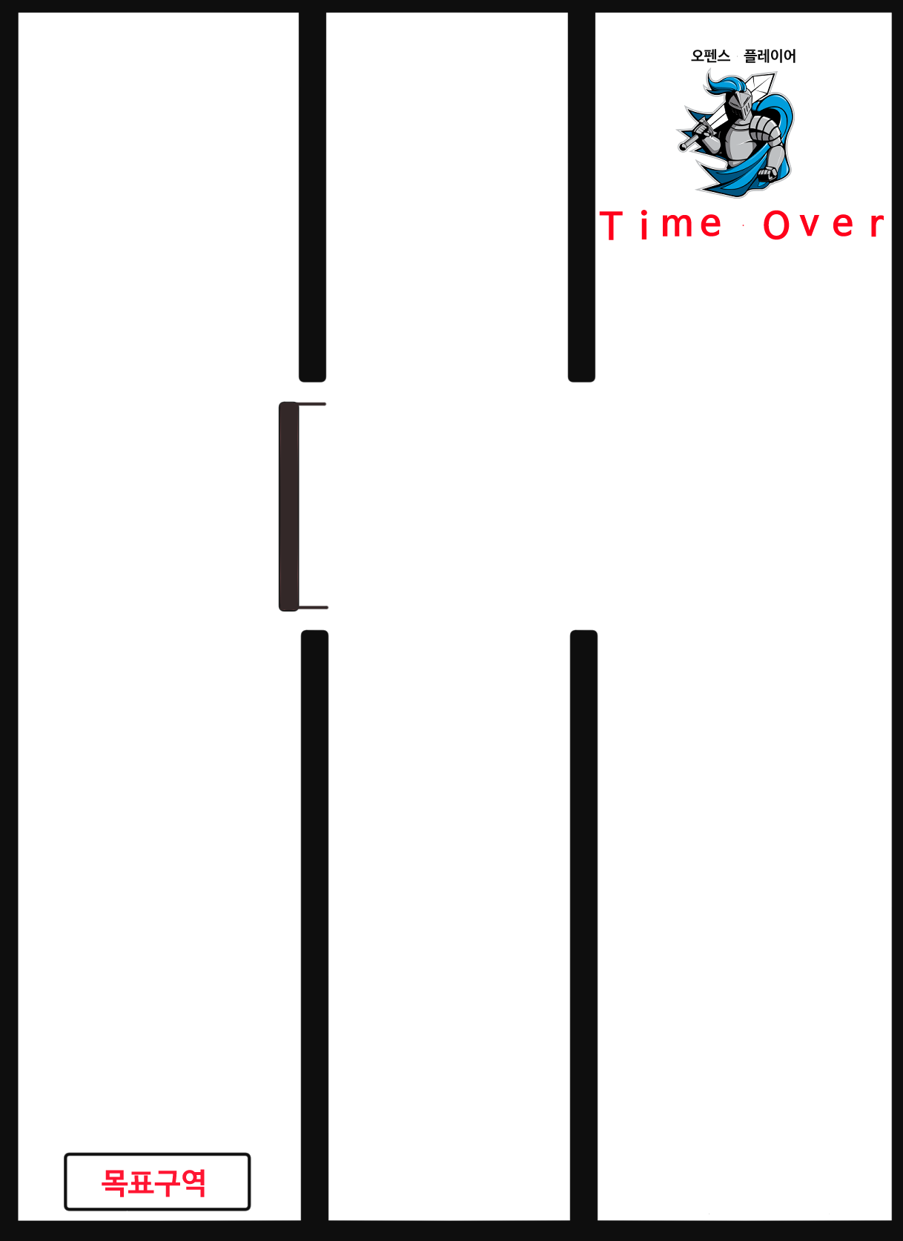
게임방법 (예시)
오펜스 플레이어의 행동불능
오펜스 플레이어의 시간초과
마왕
마왕

Slide 14





개발 환경

Slide 15
기술적 요소 및 중점연구분야
기술적 요소 및 중점 연구분야 - 멀티 뷰
오펜스 플레이어(용사)
디펜스 플레이어(마왕)
<그림1> 오펜스 플레이어 인게임 스크린샷
<그림2> 디펜스 플레이어
인게임 스크린샷
플레이어마다 다른 시점으로 플레이하는 멀티뷰 시스템

Slide 16
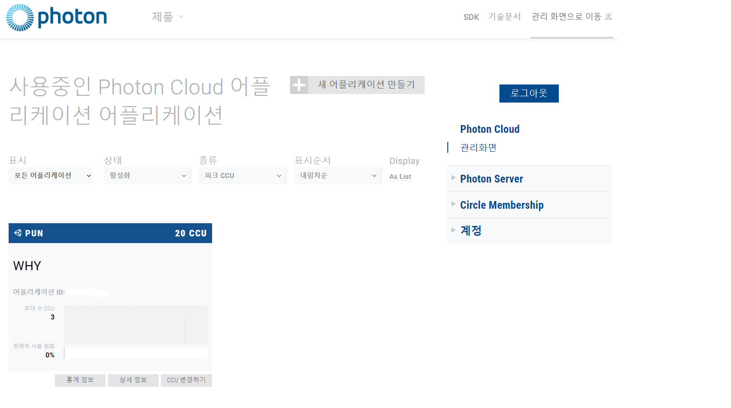
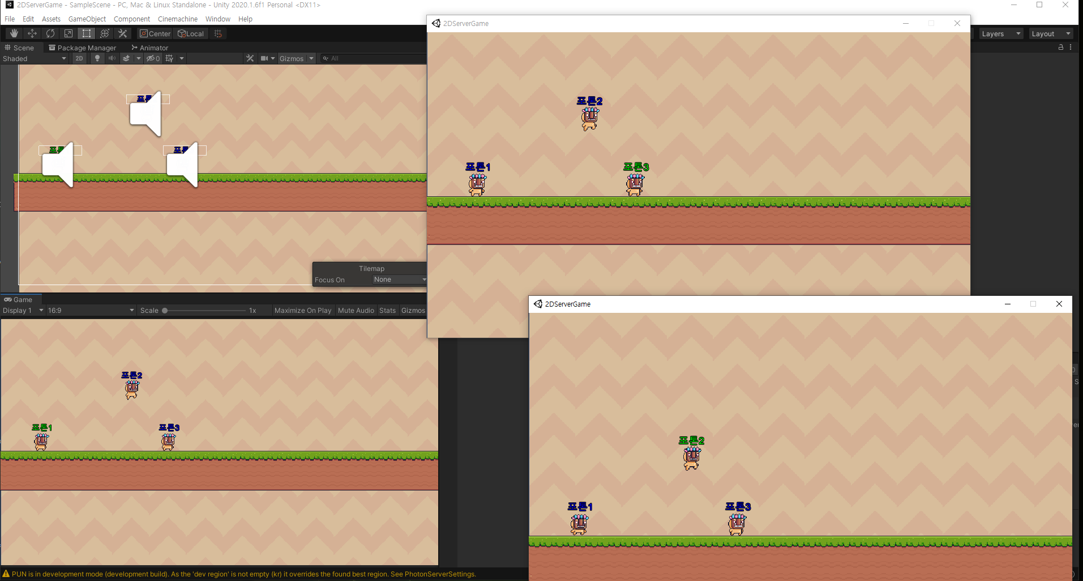
기술적 요소 및 중점연구분야
기술적 요소 및 중점 연구분야 - 서버
포톤을 이용한 멀티서버 구현

Slide 17
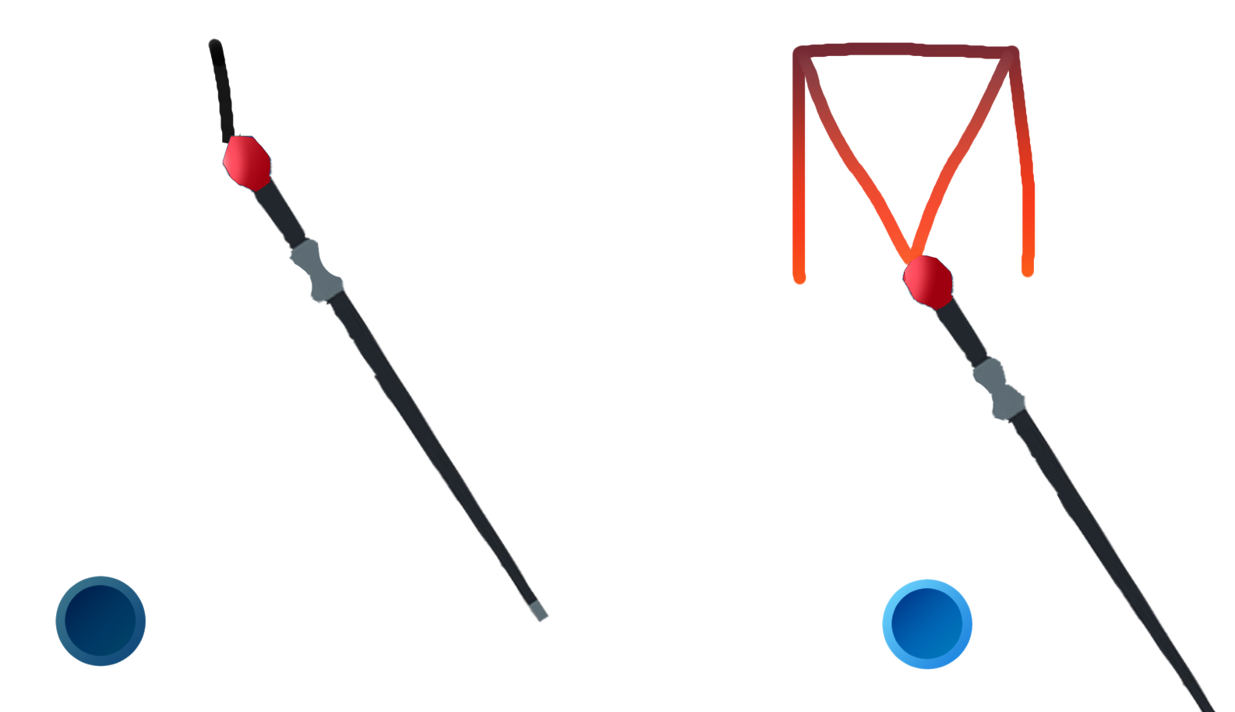
기술적 요소 및 중점연구분야
기술적 요소 및 중점 연구분야 - 그림 판단
VR 컨트롤러의 버튼을 클릭하며 마법 문자를 그린다.
문자를 다 그렸다면, 버튼에서 손을 떼고
문자에 합당하는 마법을 사용한다.
문자를 판독하는 기술을 집중적으로 연구할 예정.

Slide 18
멀티 뷰
오펜스 플레이어의 1인칭 뷰,
디펜스 플레이어의 탑 뷰
멀티 시스템
포톤을 사용한
PVP 멀티게임 구현
VR
오펜스 플레이어의 VR 플레이 구현
플레이어가 그린 문자를 판단하여
해당 문자의 마법을 사용

Slide 19
타 게임과의 비교
디펜스
PVP
오펜스
공격해오는 용사를
저지하는 디펜스
레벨에 따라 활성화 되는 기물을 적재적소에 배치
디펜스에 최적화된
시야와 인터페이스
마왕의 기물을 모두
처치하고 마왕을 물리쳐라
기물을 활용하여 용사를
전투불능으로 빠뜨려라
용사와 마왕 결국
승자는 한명이다
용사를 컨트롤해 마왕의
기물을 처치하고 마왕을
토벌하는 액션게임
액션게임에 최적화된
시야와 인터페이스
‘나한테 왜 이래?’위의 액션게임, 디펜스게임, PVP게임 장르의 특징을 모두 갖는
차별성있는 게임이다.

Slide 20
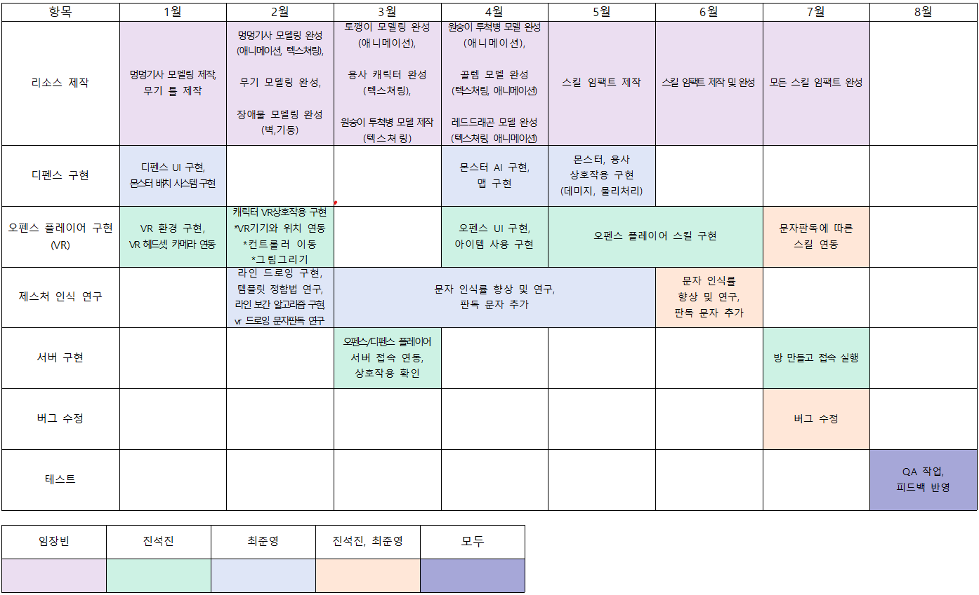
개발일정 및 역할 분담

Slide 21
개인별 준비현황
최준영 | 진석진 | 임장빈
- C, C++프로그래밍 수강 - 컴퓨터 그래픽스 수강 - 게임 소프트 웨어 공학 수강 - 게임엔진 1 수강 - 게임엔진 2 수강 | - C, C++프로그래밍 수강 - 컴퓨터 그래픽스 수강 - 게임 소프트 웨어 공학 수강 - 게임엔진 1 수강 - 게임엔진 2 수강 | - 3D 애니메이션 1,2 수강 - 3D 모델링 2수강 - 게임엔진 1수강

Slide 22
이미지 출처
https://www.pngegg.com/ko/png-snvhw/download
https://www.pngegg.com/ko/png-bxfnt
https://www.pngegg.com/ko/png-wgjko
https://www.pngegg.com/ko/png-tiaot
https://www.pngegg.com/ko/png-ehmwv
https://www.flaticon.com/kr/free-icon/virtual-reality_1377790
4p,17p 사진 출처
https://www.youtube.com/watch?v=NXDDRFzlzIQ
https://m.blog.naver.com/PostView.nhn?blogId=rkdhtbd1234&logNo=221166079174&proxyReferer=https:%2F%2Fwww.google.com%2F
5p, 6p 총, 8p 손 사진출처
https://www.pngegg.com/ko/png-itrdl
https://www.pngegg.com/ko/png-nooda
9p 사진 출처
https://www.furaffinity.net/view/29168331/
https://assetstore.unity.com/packages/3d/characters/rabbitarcher-166557
https://assetstore.unity.com/packages/3d/characters/creatures/monkey-monster-35773https://chocofantasy.tistory.com/63
https://assetstore.unity.com/packages/3d/characters/small-red-dragon-52959
https://www.pinterest.co.kr/pin/425519864769338420/https://twitter.com/neo_aca/status/943385372959977473/photo/1
https://wiki.dungeondefenders2.com/wiki/Heal_Self
https://hsreplay.net/cards/77/byeoni?hl=ko#tab=recommended-decks
10p 사진출처
https://www.pngegg.com/ko/png-ytuuy/download
12p 사진 출처
https://www.pngegg.com/ko/png-oubjq
https://www.pngegg.com/ko/png-idxuy/download
https://m.blog.naver.com/PostView.nhn?blogId=achika0123&logNo=221225641841&proxyReferer=https:%2F%2Fwww.google.com%2F
https://www.pngegg.com/ko/png-yicos/download
https://m.blog.naver.com/grooo02/222004731772
15p 사진 출처

Slide 23
Thank you

